Slide 1
3D Gaussian Splatting を用いたインタラクティブなVRシステムの構築
Zhang, WenXiao

Slide 2
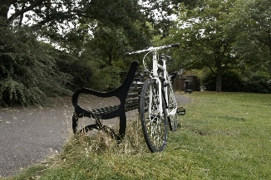
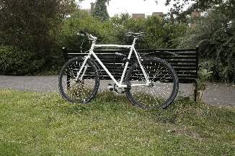
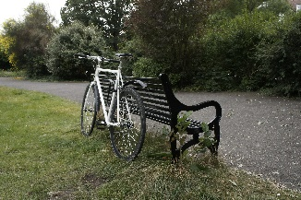
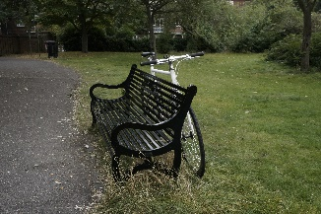
3D Gaussian Splatting
研究背景
一种利用 3D 高斯球作为显式表示的技术，通过直接优化3d高斯的空间分布与外观属性，从 2D 图像中重建场景并实现照片级实时渲染。
研究背景
研究目标
先行研究
研究方法
研究計画
…
不同视角的图像
重建后的三维场景

Slide 3
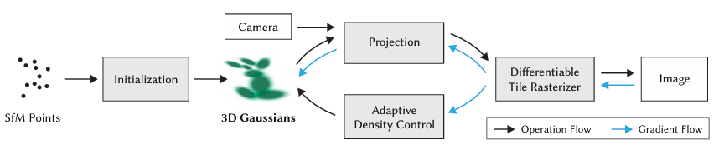
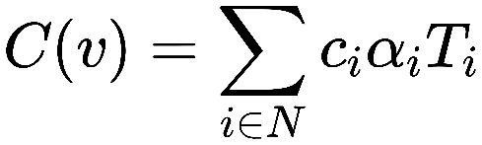
3D Gaussian Splatting
研究背景
研究背景
研究目标
先行研究
Volume Render Equation:
研究方法
研究計画
该技术首先用sfm技术得到初始点云，再初始化3d高斯的属性(位置，旋转系数，缩放系数，颜色系数，密度)。再收集摄像机发射到每个像素的射线所穿过的高斯(这一步可以通过光栅化加速)，使用体渲染公式计算得到最终的渲染图像。

Slide 4
3D Gaussian Splatting
研究背景
3D点群の編集可能性（Editability）
リアルタイムレンダリング性能の極大化
研究背景
研究目标
先行研究
研究方法
研究計画

Slide 5
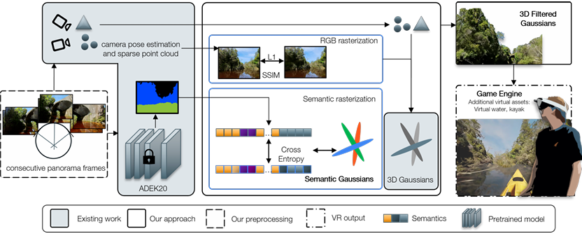
3DGS与VR结合的工作
先行研究
研究背景
先行研究
先行研究
研究方法
研究計画
该论文通过在 3D 高斯点中嵌入语义信息，实现了对大规模户外场景的高质量重建，并允许用户在虚拟现实（VR）中对特定场景元素（如天空、水面）进行移除与替换。可以与现代游戏引擎无缝集成。
不足：
该方法依赖于预定义的标签，用户想编辑
与预定义标签集不一致的场景物体会很困难。
Semantics-Controlled Gaussian Splatting for Outdoor Scene Reconstruction and Rendering in Virtual Reality— IEEE VR 2025

Slide 6
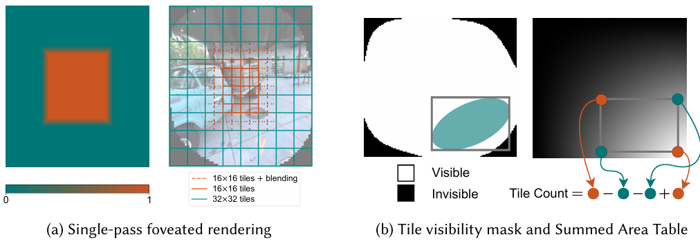
3DGS与VR结合的工作
先行研究
研究背景
先行研究
先行研究
研究方法
研究計画
VRSplat根据人眼注视点将图像划分为不同大小的瓦片（Tiles）——中心高分辨率区域使用 16x16 像素的小瓦片，外围低分辨率区域使用 32x32 像素的大瓦片，并利用visibility culling剔除掉不在VR显示器上渲染的部分。
不足：
对物体细节处表现的不够精确。
VRSplat: Fast and Robust Gaussian Splatting for Virtual Reality — PACMCGIT 2025

Slide 7
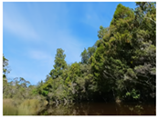

开放语义检测
研究方法
Clip embedding 1
研究背景
先行研究
CLIP
SAM
先行研究
研究方法
Clip Embedding 2
研究計画
关于强烈依赖预定义标签的问题，计划引入开集语义检测解决。先通过SAM对输入图像进行分割，再输入clip得到不同部分的text embedding(768 dim)。这些embedding将作为ground truth使用。

Slide 8
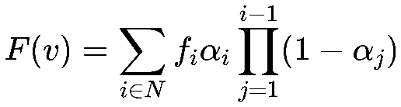
开放语义检测
研究方法
u
δ
s
3d gaussian attribute
r
研究背景
c
Embedding
Feature Map
先行研究
Low dim
Semantic
embedding
Volume rendering
High dim
CLIP
embedding
decoder
先行研究
研究方法
研究計画
シーン内のgaussiansとの類似度を計算
embedding1
target gaussians
input text prompt
Clip Embedding
類似度で検索
embedding2
embedding3
关于训练：对于输入的3d gaussian点，除了原本的属性再加上一个低维度的semantic emdedding，通过3dgs的可微分渲染器渲染得到最终的emdebbing map，再通过decoder解码出对应像素的高维CLIP Embedding。用之前得到的ground truth与渲染得到的CLIP Embedding训练优化decoder和semantic embedding。
在查找目标物体时，用户可以自行输入文本，经过CLIP的文本编码器编码，再与场景中每个高斯的Embedding(decode后)计算相似度，筛选出相似度大于阈值的目标高斯

Slide 9
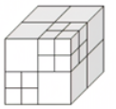

引入LOD
研究方法
Scene gaussian
領域ごとに異なるレベルのgaussianを生成
voxelization (SVO)
Offline Stage:
研究背景
先行研究
先行研究
適切なLODレベルでRender
研究方法
Online Stage:
研究計画
引入图形学的LOD机制，首先在离线阶段对场景体素化，然后对不同区域生成不同层次的高斯，LOD0为最精细，
LOD1的高斯数量只有LOD0的一半，以此类推，生成到指定层数即可。
然后在在线渲染阶段，目标区域根据当前到摄像机之间的距离或者其他标准，选中合适的层级高斯进行渲染。

Slide 10
研究計画
スケジュール | 計画
修士M1第一学期 | 先行研究および実験用のコードフレームワークを構築
修士M1第二学期 | 実験と手法の改善を並行して行います
修士M2第一学期 | 学術会議またはジャーナルへの投稿
修士M2第二学期 | 卒業論文の準備
研究背景
研究现状
研究问题
研究目标
研究計画

Slide 11
感谢老师的指导
Thank you for your guidance

